Slide 2
ВАСИЛЬ-КОНСТЯНТИН ОСТРОЗЬКИЙ
син Костянтина Івановича Острозького. Один з найзаможніших магнатів Великого Князівства Литовського, сенатор Речі Посполитої, "некоронований король Русі-України". Меценат. Засновник Острозької академії

Slide 4
ПЕТРО КОНАШЕВИЧ-САГАЙДАЧНИЙ
гетьман реєстрового козацтва першої чверті XVII ст. Козаки під проводом Сагайдачного здійснювали вдалі морські походи проти татар і турків, зупинили турецьку армію в Хотинській битві 1621 р. Меценат православних братств.

Slide 6
ПЕТРО МОГИЛА
митрополит УПЦ з 1632 р. Домігся офіційного визнання польським королем права на існування православної церкви в Речі Посполитої. Провів реформи серед православного духовенства. Заснував Київський колегіум у 1632 р.

Slide 8
БОГДАН ХМЕЛЬНИЦЬКИЙ
український гетьман.
Керівник Національно-визвольної війни
1648-1657 рр.

Slide 10
ПЕТРО ДОРОШЕНКО
гетьман Правобережжя 1665-1676 рр. Спирався на підтримку Османської імперії. Створив корпус найманих козаків – сердюків. У 1668 р. тимчасово став гетьманом обох берегів Дніпра

Slide 11
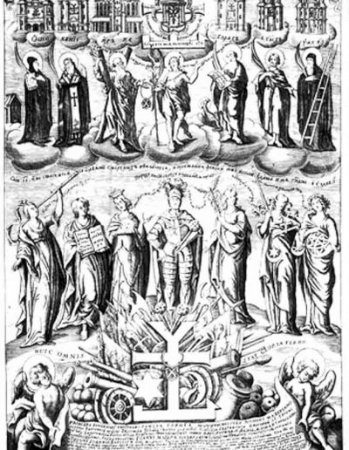

Slide 12
ІВАН МАЗЕПА
гетьман Лівобережжя 1687-1709 рр. Підписав з Росією «Коломацькі статті». Під час Північної війни у 1708 р. перейшов на бік ворогів Росії шведів, які в битві під Полтавою у 1709 р. зазнали поразки. Сприяв розвитку української культури.

Slide 14
ГРИГОРІЙ СКОВОРОДА
видатний український філософ ХVІІІ ст. Поет та педагог. Автор творів «Байки харківські» та «Сад божественних пісень

Slide 16
КИРИЛО РОЗУМОВСЬКИЙ
останній лівобережний гетьман Гетьманщини 1750- 1764 рр. Президент Петербурзької АН. У 1763 р. відправив до Катерини ІІ «Глухівські петиції» з проханням повернути втрачені права Гетьманщини. У 1764 р. позбавлений булави.

Slide 18
ІВАН КОТЛЯРЕВСЬКИЙ
український громадський діяч, письменник, автор «Енеїди» 1798 р.
Засновник української класичної літератури.
Організатор 5-го полтавського козачого полку під час російсько-французької війни 1812 р.

Slide 20
МИКОЛА КОСТОМАРОВ
видатний український історик ХІХ ст., викладач київського університету. Один із засновників Кирило-Мефодіївського братства 1846 р., автор «Книги буття українського народу»

Slide 22
ТАРАС ШЕВЧЕНКО
відомий український поет та художник ХІХ ст., громадсько- політичний діяч.
Брав участь у заснуванні Кирило-Мефодіївського братства

Slide 24
ПАНТЕЛЕЙМОН КУЛІШ
український письменник ХІХ ст., автор роману «Чорна рада», член Кирило-Мефодіївського братства

Slide 26
МАРКІЯН ШАШКЕВИЧ
західноукраїнський поет, науковець, греко- католицький священик.
Очолив культурно- просвітній гурток «Руська трійця» у 1833 р.
Ініціатор видання альманаху
«Русалка Дністровая» у 1837 р.

Slide 28
ВОЛОДИМИР АНТОНОВИЧ
український історик, археолог, професор Київського університету.
Лідер хлопоманів.
Очолював Київську громаду

Slide 30
ПАВЛО ЧУБИНСЬКИЙ
український етнолог, поет, громадський діяч ХІХ ст.,
автор слів сучасного українського гімну «Ще не вмерла України...» ;
Член Південно-Західного відділу Російського географічного товариства

Slide 32
МИХАЙЛО ДРАГОМАНОВ
український учений та громадсько-політичний діяч, один з організаторів «Старої громади» в Києві.
Емігрував до Женеви (Швейцарія), де видавав журнал «Громада».
Відстоював соціалістичні ідеї.

Slide 34
ІВАН ФРАНКО
український письменник, поет, громадсько-політичний діяч Галичини другої половини ХІХ — початку ХХ ст.
Співзасновник та керівник першої української політичної партії РУРП 1890 р.

Slide 36
Агатангел Кримський(1871—1942)
Письменник, сходознавець, дослідник історії та літератури Ірану, Туреччини тощо, історик української мови та літератури, автор праць «Українська граматика», «Нариси з історії української мови», професор Київського університету, один із засновників УАН.

Slide 38
Михайло Вербицький (1815-1870)
Український композитор, хоровий диригент, священик УГКЦ, громадський діяч, автор музики державного гімну України «Ще не вмерла Україна»

Slide 40
Микола Лисенко (1842—1912)
Український композитор, диригент, піаніст, автор опер «Наталка Полтавка», «Тарас Бульба», «Різдвяна ніч», творів на тексти Т. Шевченка «Музика до Кобзаря», «Гайдамаки», організатор щорічних шевченківських концертів.

Slide 42
Соломія Крушельницька (1872—1952)
Співачка, солістка Львівського оперного театру, виступала на оперних сценах театрів у Петербурзі, Кракові, Варшаві, Парижі, Мілані, виконала близько 60 партій в операх «Запорожець за Дунаєм», «Пікова дама», «Мадам Батерфляй» та ін., виступала с концертами, присвяченими пам’яті Т. Шевченка

Slide 43
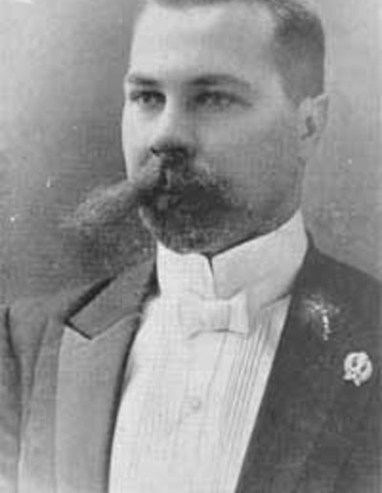

Slide 44
Микола Міхновський (1873—1924)
Громадсько-політичний діяч, основоположник українського націоналізму, автор брошури «Самостійна Україна»; ідеолог і провідник Братства тарасівців, засновник Української народної партії, один із лідерів Української демократично-хліборобської партії, член Братства самостійників;

Slide 46
Андрей Шептицький (1865 ­ 1944)
Церковний, культурний та громадський діяч, митрополит Української греко-католицької церкви (з 1900 року), меценат, дійсний член Наукового товариства ім.Т.Шевченка. Метою життя митрополита була єдність Української Церкви та побудова Української Держави, «наділеної християнською душею».

Slide 48
Кость Левицький (1859—1941)
Громадський, політичний і державний діяч, один із засновників Української національно-демократичної партії, депутат австрійського парламенту та Галицького сейму, керівник Головної української (згодом Загальної української) ради, засновник і голова Національної Ради у Львові.

Slide 50
Дмитро Донцов (1883–1973)
Український політичний діяч, публіцист, літературний критик, ідеолог українського націоналізму, голова Союзу визволення України, автор праць, у яких обґрунтував необхідність політичної незалежності України.

Slide 52
Михайло Грушевський (1866–1934)
політичний і державний діяч, історик, голова Наукового товариства ім. Т. Шевченка, завідуючий кафедрою історії України Львівського університету, автор 10-томної «Історії України-Русі», один із співзасновників Товариства українських поступовців, голова Української Центральної Ради.

Slide 54
Володимир Винниченко (1880-1951)
Громадсько-політичний діяч, письменник, автор мемуарно-публіцистичного твору «Відродження нації», один із засновників УСДРП, голова Генерального секретаріату Української Центральної Ради, згодом Директорії УНР.

Slide 56
Павло Скоропадський (1873–1945)
Український державний і політичний діяч, генерал-майор, флігель-ад’ютант російського імператора Миколи ІІ, учасник Першої світової війни, командуючий Першим українським корпусом, почесний військовий отаман Вільного козацтва, гетьман Української Держави (1918 р.)

Slide 58
Євген Петрушевич (1863–1940)
Український громадсько-політичний діяч, депутат австрійського парламенту та Галицького сейму, член Головної української (згодом Загальної української) ради, президент ЗУНР, після проголошення злуки УНР і ЗУНР — член Директорії, прихильник відновлення незалежності ЗУНР після підписання Варшавського договору 1920 р.

Slide 60
Симон Петлюра (1879–1926)
Громадсько-політичний і державний діяч, публіцист, член РУП і УСДРП, автор статті «Війна і українці», член Української Центральної Ради, секретар військових справ першого українського уряду — Генерального Секретаріату, Головний отаман військ УНР (з листопада 1918 р.). Голова Директорії УНР (9травня 1919 — 10листопада 1920

Slide 62
Нестор Махно (1888–1934)
Український повстанський отаман, один з лідерів анархістського руху. У січні 1919 р. розпочав боротьбу проти денікінців, військ Директорії і Антанти. Кілька разів ішов на зближення з більшовиками. З кінця листопада 1920 р. до серпня 1921 р. Махно вів боротьбу проти більшовицької влади.

Slide 63
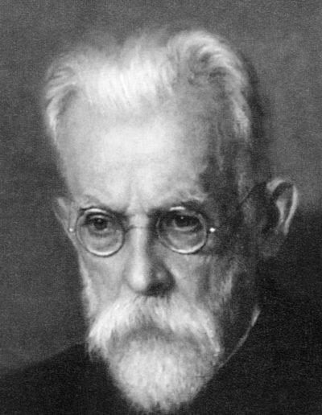

Slide 64
Володимир Вернадський (1863-1945)
Філософ, автор вчення про ноосферу і біосферу. Один із засновників Української академії наук (1918) та її перший президент. Засновник Національної бібліотеки Української держави в Києві (нині — Національна бібліотека України імені В. І. Вернадського

Slide 66
Олександр Довженко (1894–1956)
Письменник, кінорежисер, художник-ілюстратор, один із засновників української кінематографії, працював на Одеській кіностудії, Київській кінофабриці, створив фільми «Арсенал», «Звенигора», «Земля», «Поема про море», автор книги «Зачарована Десна».

Slide 68
Євген Коновалець (1891–1938)
Український військовий і політичний діяч, керівник Галицько-Буковинського куреня Українських січових стрільців, полковник Армії УНР, ініціатор створення і голова Української військової організації, перший голова Проводу Організації українських націоналістів.

Slide 69
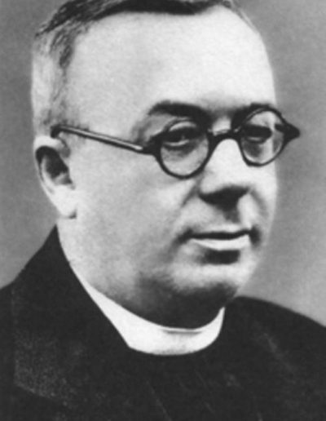

Slide 70
Августин Волошин (1874-1945)
Громадський, державний і культурний діяч, педагог, науковець, професор математики і фізики, автор понад 40 книг, здебільшого підручників і праць з педагогіки та психології;
греко-католицький священик Мукачівської єпархії, 1938р. прем’єр-міністр автономного уряду Карпатської України, в 1939 р. став президентом цієї держави.

Slide 71
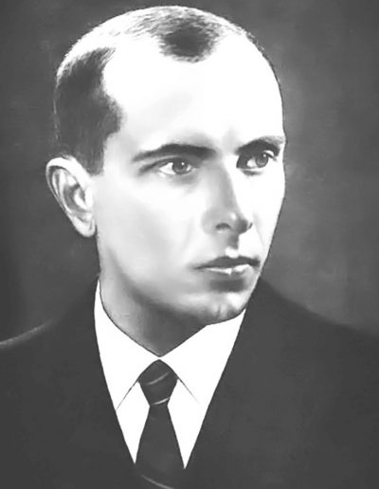

Slide 72
Степан Бандера (1909–1959)
Український політичний діяч, один із лідерів Організації українських націоналістів, противник польської політики «пацифікації», голова ОУН-Б, прихильник відновлення української державності.

Slide 73
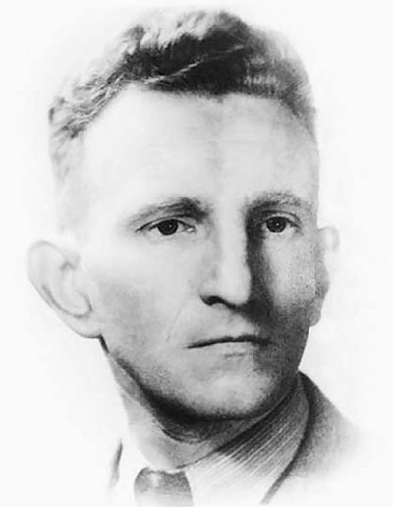
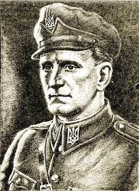

Slide 74
Роман Шухевич (1907–1950)
Український політичний і військовий діяч, член Організації українських націоналістів (з 1929 р.), один із організаторів Карпатської Січі — збройних сил Карпатської України (1938 р.), головнокомандувач Української повстанської армії (1943—1950 рр.), голова Секретаріату Української головної визвольної ради (1943–1950 рр.).

Slide 75
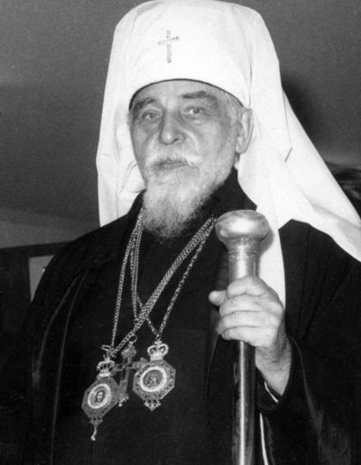

Slide 76
Йосип Сліпий (1892-1984)
Український церковний діяч, ректор Львівської духовної семінарії, патріарх УГКЦ, звинувачений у «ворожій діяльності проти УРСР» і засуджений до 8 років ув’язнення (1945 р.), звільнений з ув’язнення й висланий за межі СРСР завдяки виступам відомих політичних діячів країн світу на його захист (1963р.).

Slide 77
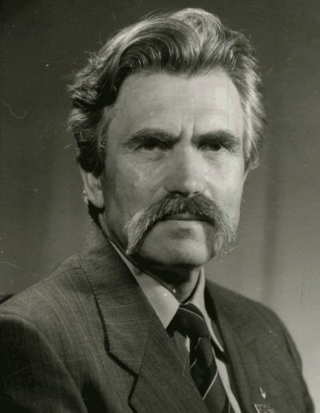
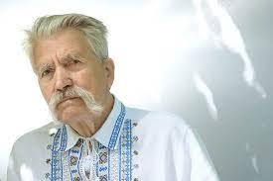

Slide 78
Левко Лук’яненко (1927-2018)
Український політичний і громадський діяч, адвокат, правозахисник, один із засновників Української робітничо-селянської спілки (1958 р.) й Української Гельсінської групи (1976 р.), засуджений за «антирадянську агітацію і пропаганду» до страти, згодом заміненої ув’язненням, автор книги «Сповідь у камері смертників», автор Акту про незалежність України від 24 серпня 1991 р., балотувався на посаду Президента України, був народним депутатом незалежної України кількох скликань, Герой України

Slide 79
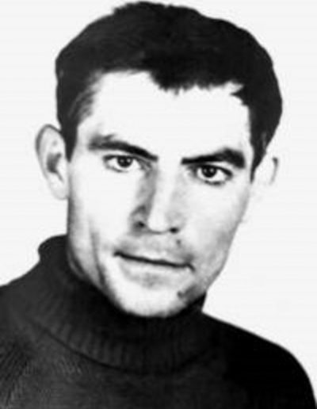
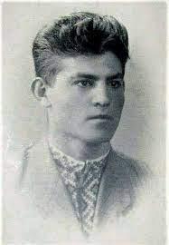

Slide 80
Василь Стус (1938–1985)
Український поет, літературознавець, літературний критик, представник «шістдесятників», учасник акції протесту у київському кінотеатрі «Україна» 1965 р., правозахисник, член Української Гельсінської групи, неодноразово заарештований і засуджений за «антирадянську агітацію і пропаганду», помер у таборі для політв’язнів, автор поетичної збірки «Дорога болю», лауреат Державної премії ім. Т. Шевченка (посмертно).

Slide 81
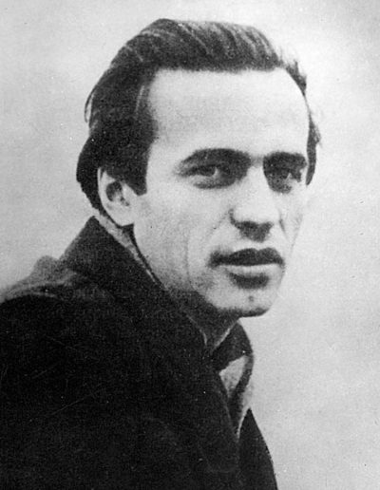
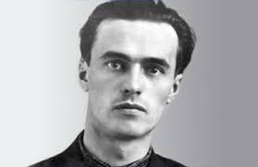

Slide 82
Василь Симоненко (1935–1963)
Український поет, прозаїк, журналіст, представник покоління «шістдесятників», «лицар українського відродження», автор збірок поезій «Тиша і грім», «Земне тяжіння», лауреат Державної премії ім. Т. Шевченка (посмертно).

Slide 83
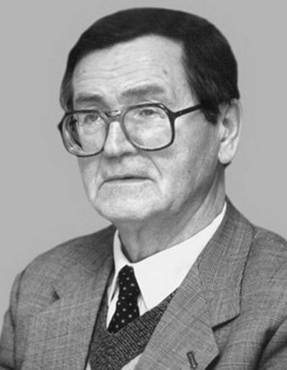

Slide 84
Іван Дзюба (1931 р.н.)
Літературознавець, громадський і політичний діяч. Участь у русі за незалежність України він розпочав ще у 1950-і роки. За гострі публіцистичні публікації й відкриті виступи на захист української інтелігенції, самвидавські матеріали, безпрецедентну працю «Інтернаціоналізм чи русифікація?» (1965) у 1972 р. був заарештований, у 2001 р. отримав звання Герой України.

Slide 85
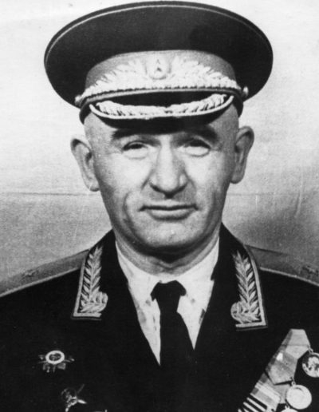

Slide 86
Петро Григоренко (1907 — 1987)
Радянський генерал-майор, українець, правозахисник. Виступав на захист кримських татар та інших депортованих народів. У 1964 році за легальну правозахисну діяльність розжалуваний у рядові і позбавлений усіх державних відзнак. Перебував у радянських тюрмах, таборах і «психушках».

Slide 87
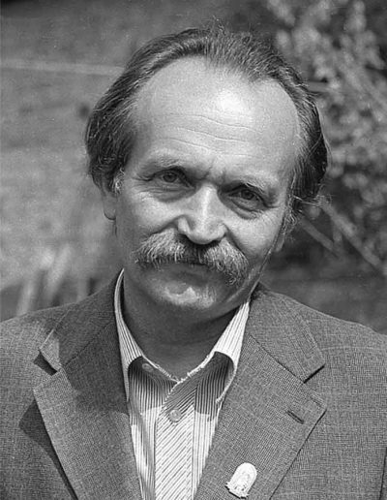
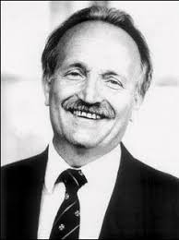

Slide 88
В`ячеслав Чорновіл (1937—1999)
Український політичний і державний діяч, журналіст, правозахисник, член Української гельсінської групи (1976 р.), неодноразово засуджений за «наклепницьку діяльність на радянський суспільний лад» до ув’язнення, голова Народного Руху України, народний депутат незалежної України, автор книг «Лихо з розуму», «Правосуддя чи рецидиви терору», Герой України.

Slide 89
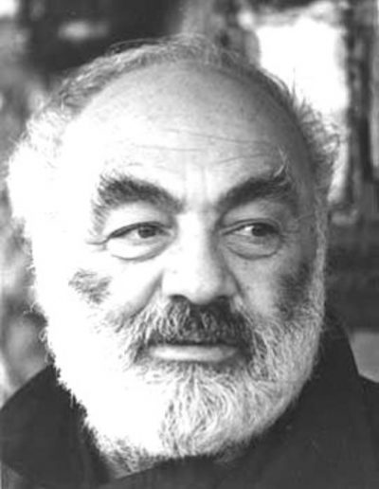
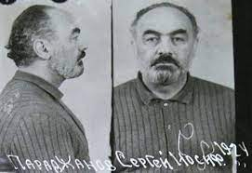
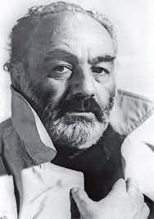

Slide 90
Сергій Параджанов (1924—1990)
Український і вірменський кінорежисер, народний артист УРСР, режисер фільму «Тіні забутих предків», «Колір гранату» тощо; учасник акцій протесту проти масових арештів інтелігенції у 1960-ті рр., заарештований і засуджений до тривалого ув’язнення, лауреат Державної премії ім. Т. Шевченка (посмертно).

Slide 91
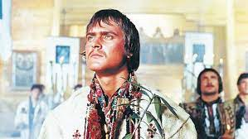
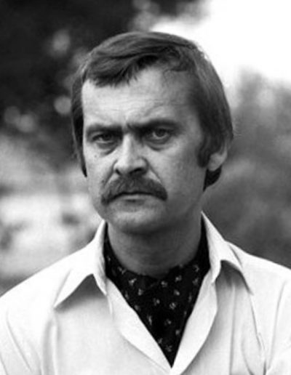
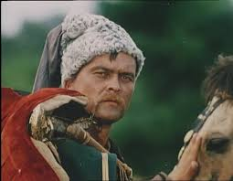

Slide 92
Іван Миколайчук (1941 — 1987)
український кіноактор, кінорежисер, сценарист. «Тіні забутих предків», «Пропала грамота», «Білий птах з чорною ознакою», «Вавилон XX»

Slide 93
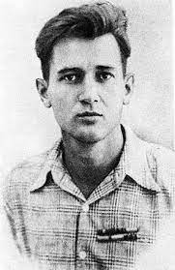
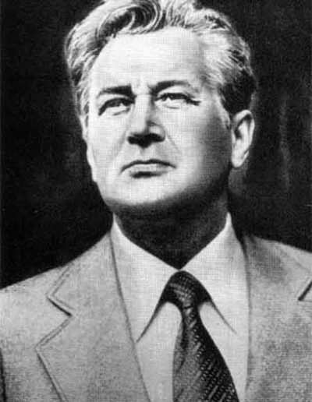
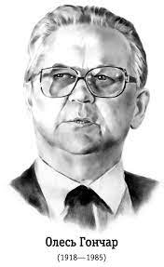

Slide 94
Олесь Гончар (1918–1995)
Український прозаїк, публіцист, громадський і політичний діяч, учасник Великої Вітчизняної війни, голова правління Спілки письменників України, автор трилогії «Прапороносці», романів «Тронка», «Собор» (1968р.) тощо.

Slide 95
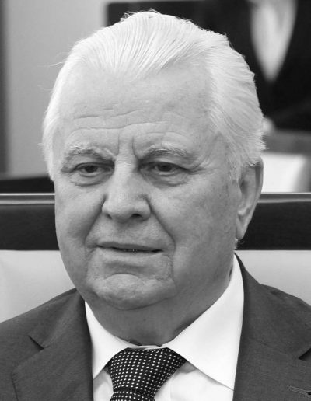

Slide 96
Леонід Кравчук (1934 р.н.)
Український політичний діяч. Перший Президент України після здобуття нею незалежності (1991—1994 рр.), Голова Верховної Ради України у 1990—1991 роках, Народний депутат України у 1990—1991 рр. та 1994—2006 роках, Герой України (2001 р.).

Slide 97
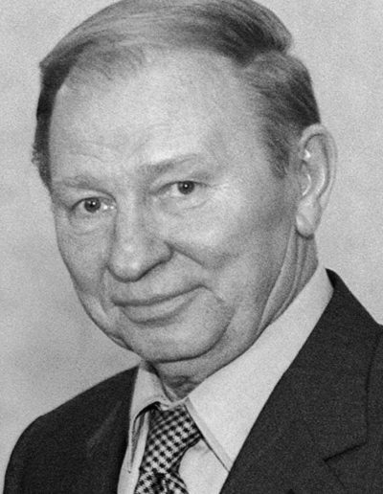

Slide 98
Леонід Кучма (1938р.н.)
Український політик, Прем’єр-міністр України з 13 жовтня 1992 р. до 21 вересня 1993 р., другий Президент України (19 липня 1994р. — 23 січня 2005р.)

Slide 99
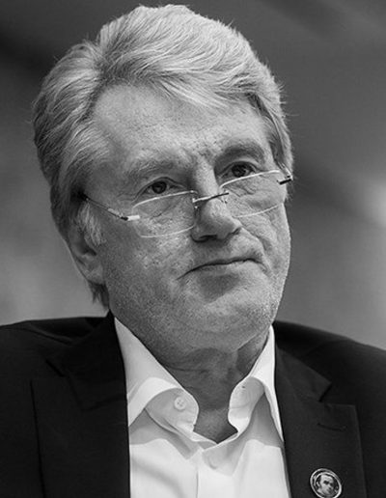

Slide 100
Віктор Ющенко (1954 р.н.)
Український політик, голова партії «Наша Україна» (2005–2013 рр.), засновник та Голова Ради Інституту Президента Віктора Ющенка «Стратегічні ініціативи», третій Президент України (2005–2010 рр.), голова Національного банку України (1993–2000 рр.), Прем’єр-міністр України (1999–2001 рр.), лідер Помаранчевої революції.

Slide 101
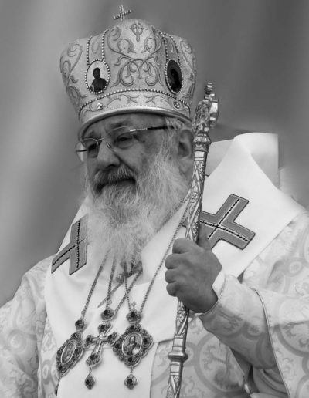

Slide 102
Любомир Гузар (1933-2017)
Український релігійний діяч, патріарх-предстоятель Української Греко-Католицької Церкви (2001—2011).

Slide 103
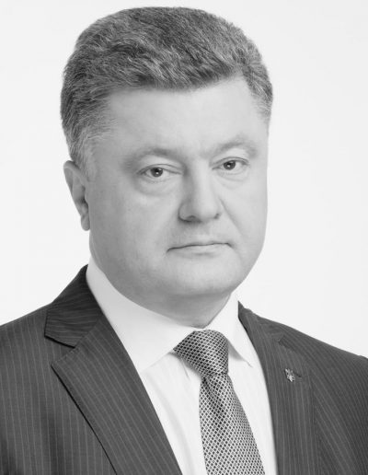

Slide 104
Петро Порошенко (1965 р.н.)
Український державний та політичний діяч, п’ятий Президент України. Був народним депутатом України III, IV, V та VII скликань, секретарем Ради Національної безпеки і оборони України, міністром економічного розвитку та торгівлі України, міністром закордонних справ України, головою Ради Національного банку України.

